Slide 1


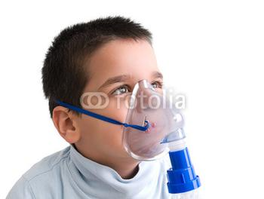
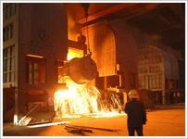
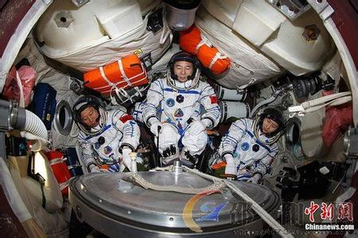
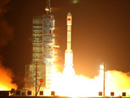
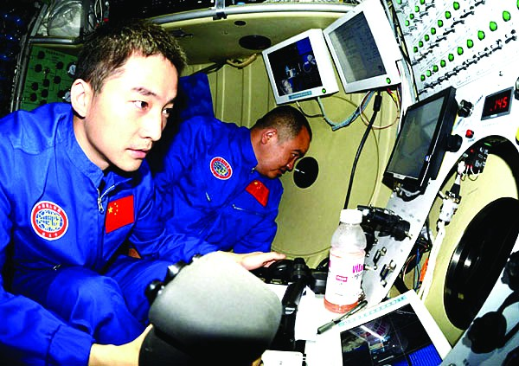
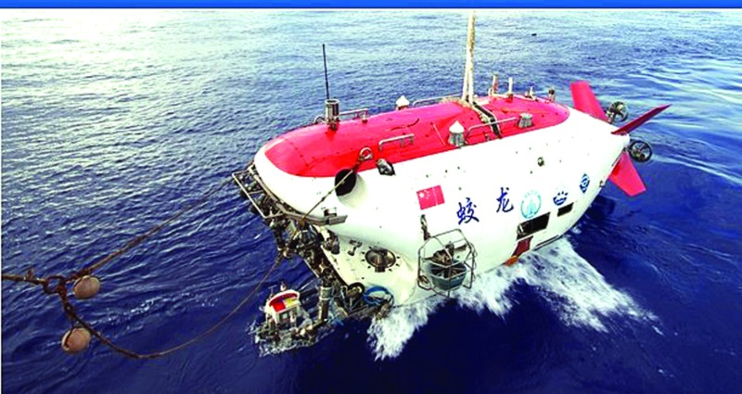
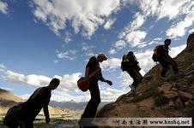

第四单元 我们周围的空气
第三节 氧气
（第一课时）
青岛第二十六中学 姜海燕

Slide 2

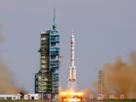
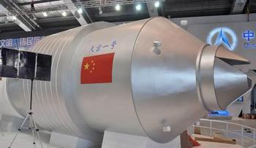

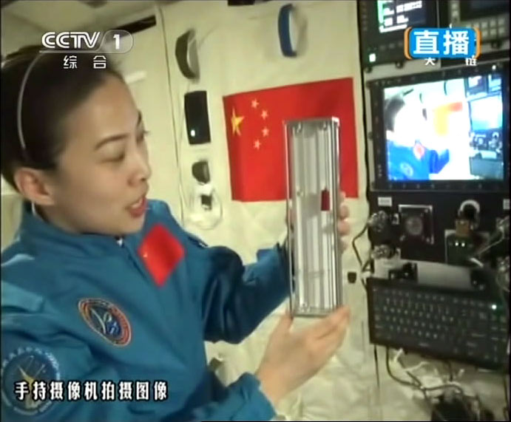
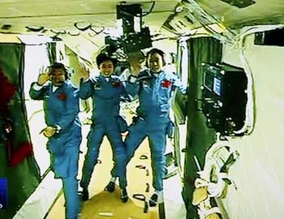
潜水器
上天 天宫一号
入海 蛟龙号

Slide 3

氧气的实验室制法

Slide 4
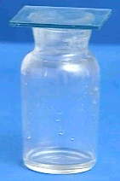

任务目标
你能在实验室制取一瓶氧气吗？
请你来当实验员——今天到实验室，老师想让你用化学方法制取一瓶氧气，你认为要完成这一任务需要考虑哪些环节？

Slide 5
任务目标
任务导航
①选择合适的药品制取氧气
你能在实验室制取一瓶氧气吗？
②确定制取氧气的反应原理是什么？
③如何选择发生装置和收集装置？
④怎样检验和满验？
⑤依据装置，应以怎样的实验步骤制取一瓶氧气？

Slide 6
任务探索
元素守恒
活动天地一
思考：下列物质哪些不能做为实验室制取氧气的反应物？依据是什么？
①水（H₂O） ②二氧化碳（CO₂）
④高锰酸钾（KMnO₄）⑤过氧化氢（H₂O₂）
③氯化钠（NaCl）
⑥甲烷（CH₄）

Slide 7
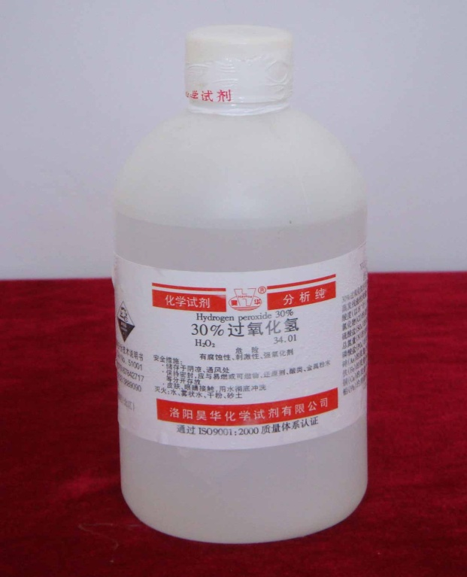
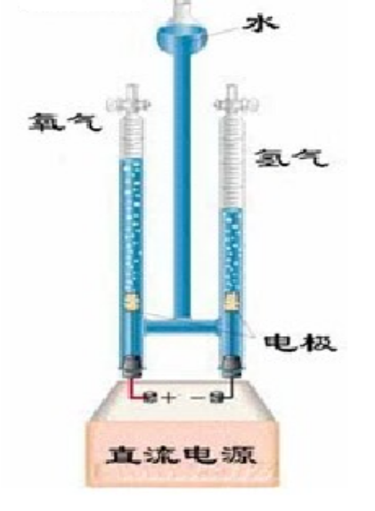
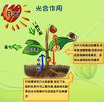
哪一种方法不适合在实验室制取氧气呢？
【信息链接】 H₂O₂生产能耗少，成本低，所用原料无毒害，工作液可循环使用，符合“绿色化学”
H₂O
O
H₂O₂
反应耗能
不易收集
化学转化法
【信息链接】生产KMnO₄工艺条件复杂
高锰酸钾( )：在加热时，能分解生成氧气。
氯酸钾( )： 加热到400℃时，能分解生成
氧气，且生成的副产物会污染环境。
浪费能源
KMnO₄
KMnO₄
KClO₃
KClO₃
有污染

Slide 8
选择药品时要考虑的因素：
知识形成
1.药品中要含氧元素。
2.环保—生成物无污染；安全。
3.节能；成本低。
4.反应条件易达到。
5.操作简单易收集到较纯净的气体。
6.反应速度要适中。

Slide 9
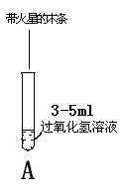
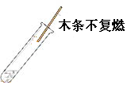
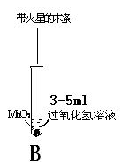
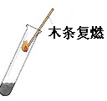
任务探索
活动天地二
催化剂

Slide 10
选择药品时要考虑的因素：
知识形成
1.药品中要含氧元素。
2.环保—生成物无污染；安全。
3.节能；成本低。
4.反应条件易达到。
5.操作简单易收集到较纯净的气体。
6.反应速度要适中。

Slide 11
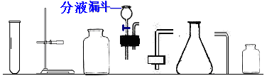
任务探索
活动天地三
试着利用这些仪器，组装一套制取并收集氧气的装置。
你能在实验室制取一瓶氧气吗？
试管
铁架台
广口瓶
橡皮塞
双孔
集气瓶
导管
锥形瓶
橡皮塞
单孔

Slide 12
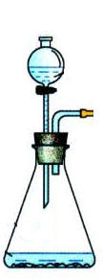
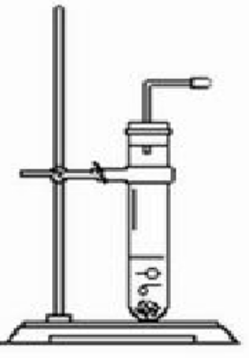
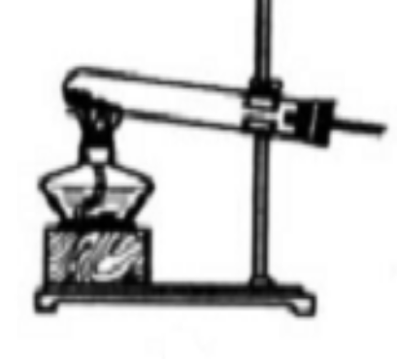
发生装置
选择的考虑因素：药品的状态和反应条件
A
B
C

Slide 13
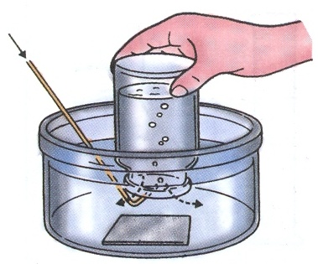
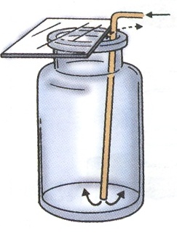
我们应该用什么方法来收集氧气？
收集装置
排水法
向上排空气法
适用范围：
难溶或不易溶于水的气体
适用范围：
密度比空气大的气体
优点：
①易于收集到较纯的气体
②便于观察气体是否已集满
优点：
①操作较为方便
②收集的气体干燥

Slide 14
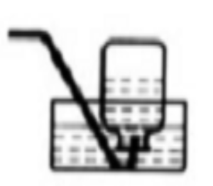


发生装置
选择的考虑因素：药品的状态和反应条件
B
A
友情提示：氧气的密度比空气大
氧气不易溶于水
收集装置
选择的考虑因素：气体的溶解性和密度
D
E
F
排水法
向上排空气法
向下排空气法

Slide 15
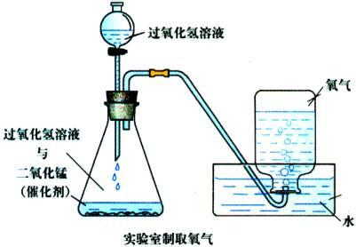
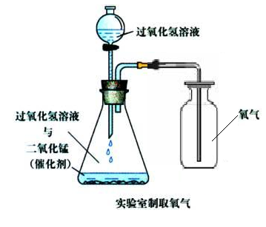
实验室制取氧气的装置

Slide 16
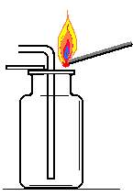
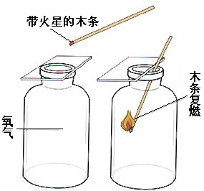
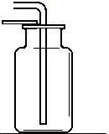


任务探索
活动天地四
如何检验一瓶氧气?
怎样检验氧气已经收集满？
把带火星的木条伸入集气瓶的瓶内，木条复燃。
集气瓶的瓶口有大量气泡冒出
把带火星的木条放在集气瓶的瓶口处，木条复燃

Slide 17
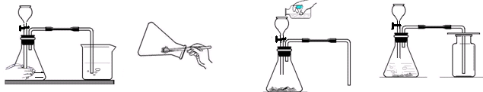


任务探索
实验步骤
① ② ③ ④

Slide 18

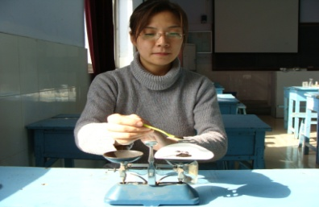
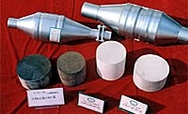
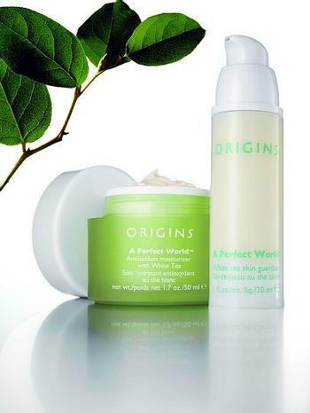
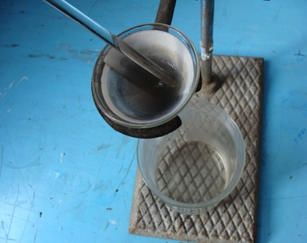
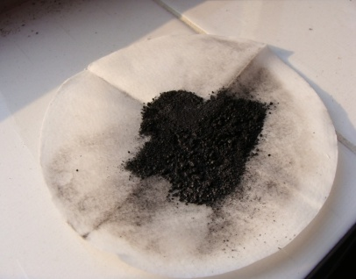
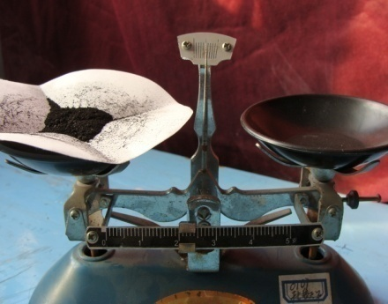

催化剂：
凡能改变其他物质的化学反应速率，而本身的质量和化学性质在反应前后都没有变化的物质叫催化剂。
汽车尾气排放管中的催化剂
某些抗衰老化妆品中含有催化剂
加快速率
减慢速率
注意：
①改变包括加快或减慢；
②催化剂不影响生成物的质量；
③某反应的催化剂可能不唯一

Slide 19
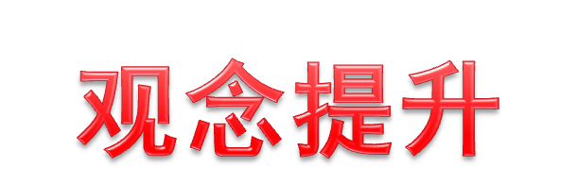

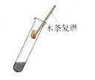
催化剂：
凡能改变其他物质的化学反应速率，而本身的质量和化学性质在反应前后都没有变化的物质叫催化剂。
化学反应是可以控制的
汽车尾气排放管中的催化剂
某些抗衰老化妆品中含有催化剂
加快速率
减慢速率
带火星木条复燃
过氧化氢溶液
加入二氧化锰的过氧化氢溶液
注意：
①改变包括加快或减慢；
②催化剂不影响生成物的质量；
③某反应的催化剂可能不唯一
催化剂

Slide 20
我实践我快乐我收获

Slide 21
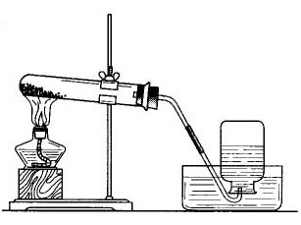
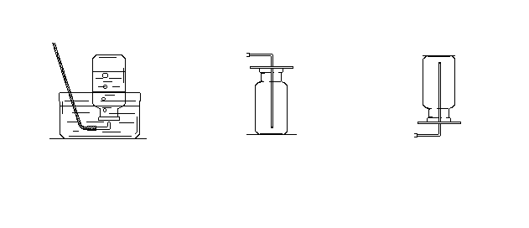
实验室制气体的一般程序
选择药品
状态 和
反应条件
决策力
反应原理
发生装置
密度和溶解性
选择装置
物理性质
气体性质
收集装置
特殊的化学性质
检验方法

Slide 22


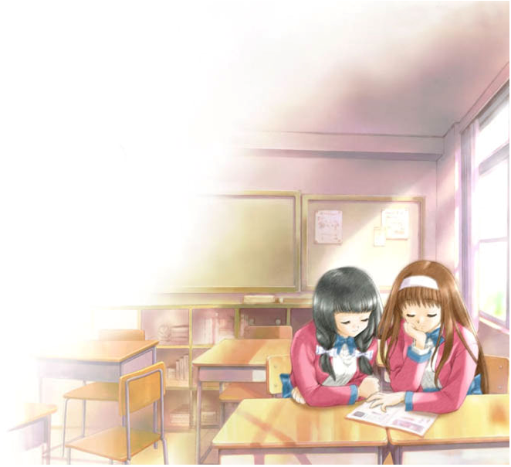
作业：学案
谢谢！

Slide 23
任务目标
任务导航
①选择合适的药品制取氧气
你能在实验室制取一瓶氧气吗？
②确定制取氧气的反应原理是什么？
③如何选择发生装置和收集装置？
④怎样检验和验满？
⑤依据装置，应以怎样的实验步骤制取一瓶氧气？

